Slide 2
আজকের ক্লাসে সবাইকে স্বাগতম

Slide 3

শিক্ষক পরিচিতি:
মশিউর রেজা চৌধুরী
প্রভাষক
ব্যবসায় সংগঠন ও ব্যবস্থাপনা
শহীদ স্মৃতি মহবিদ্যালয়
আদর্শনগর, মোহনগঞ্জ, নেত্রকোনা।
শ্রেণি: একাদশ
বিষয়: ব্যবসায় সংগঠন ও ব্যবস্থাপনা-১ম পত্র
অধ্যায়-১ম- ব্যবসায়ের মৌলিক ধারণা
সময়: ৪৫মিনিট
তারিখ:

Slide 4
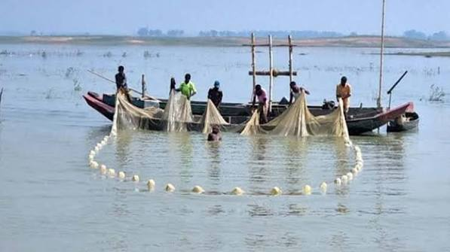
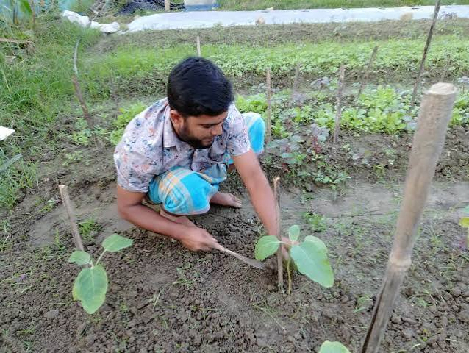
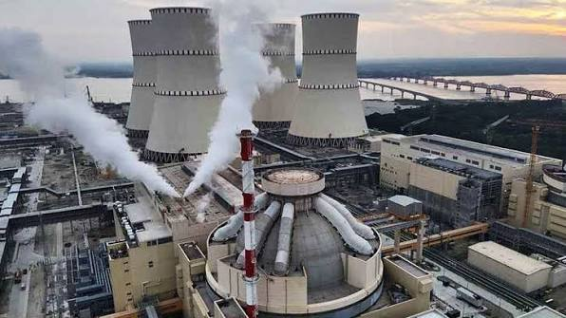

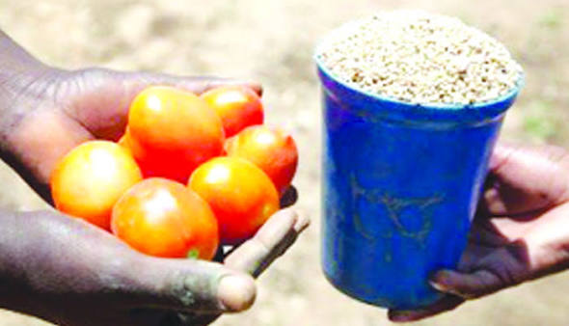
Drcv`b cÖ‡Póv
grm AvniY
K…wl KvR
cï wkKvi
cY¨ wewbgq

Slide 5
অধ্যায়ের পাঠগুলো পড়ে যা যা শিখব
ব্যবসায়ের ধারণা;
ব্যবসায়ের ক্রমবিকাশ;
ব্যবসায়ের বৈশিষ্ট্য;

Slide 6

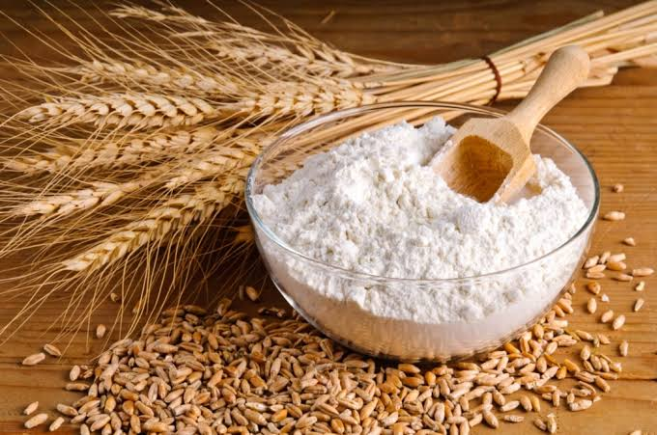
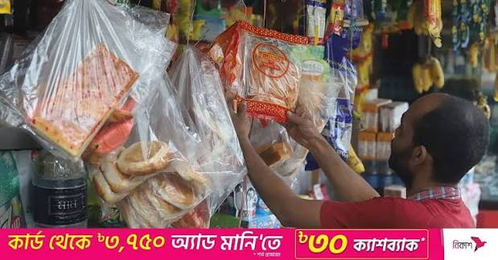
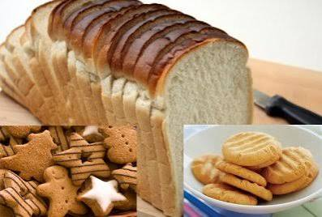
১.১ ব্যবসায়ের ধারণা (Concept of Business):
“ক’’ তার নিজস্ব ও লিজকৃত মোট ১০০ একর জমিতে গমের আবাদ করেন। উৎপাদিত গম থেকে তিনি নিজের কারখানাতেই আটা ও ময়দা তৈরি করেন। এই আটা ও ময়দার কিছু অংশ তিনি সরাসরি বাজারজাত করেন। বাকিটুকু দিয়ে ব্রেড ও বিস্কুট তৈরি করে নিজস্ব ব্যবস্থাপনায় সরাসরি এবং খুচরা ব্যবসায়ীদের মাধ্যমে ভোক্তাদের কাছে সরবরাহ করেন। এভাবে তিনি ব্যবসায়টি থেকে মুনাফা অর্জন করেন। ওপরে বর্ণিত “ক’’র কার্যাবলিকে ব্যবসায় বলা যায়।
গমের আবাদ
'ব্যবসায়' শব্দটির ইংরেজি প্রতিশব্দ হলো Business। এর অর্থ হলো কোনো কাজে ব্যস্ত থাকা (State of being busy)। সাধারণত মুনাফা অর্জনের লক্ষ্যে ঝুঁকি নিয়ে উৎপাদন, বণ্টন ও এর সহায়ক যাবতীয় অর্থনৈতিক কাজকে ব্যবসায় বলা হয়। পরিবারের সদস্যদের জন্য হাঁস-মুরগি পালন বা সবজি চাষ, মানসিক আনন্দ পাওয়ার জন্য গান-বাজনা করাকে ব্যবসায় বলা যায় না। কিন্তু কেউ এ কাজগুলো ঝুঁকি নিয়ে মুনাফার আশায় করলে তা ব্যবসায় বলে বিবেচিত হবে।
আটা ও ময়দা তৈরি
'ব্যবসায়'
ব্রেড ও বিস্কুট

Slide 7
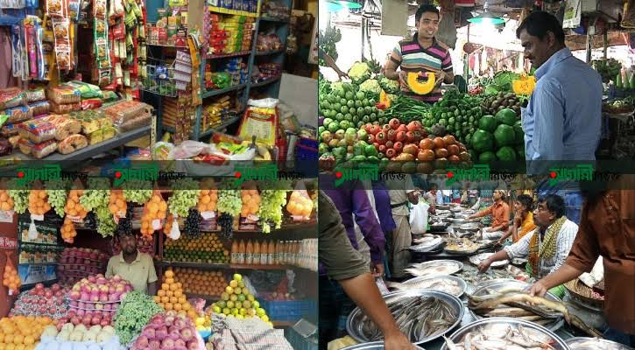

বৈধভাবে পরিচালিত মুনাফার লক্ষ্যে ঝুঁকি নিয়ে যাবতীয় অর্থনৈতিক কাজকে ব্যবসায় বলে।
বৈধভাবে পরিচালিত
অবৈধভাবে পরিচালিত মুনাফার লক্ষ্যে যাবতীয় কাজকে ব্যবসায় বলা যায় না।
খাবারে বিষ

Slide 8
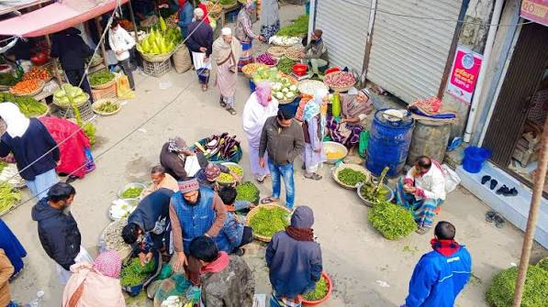
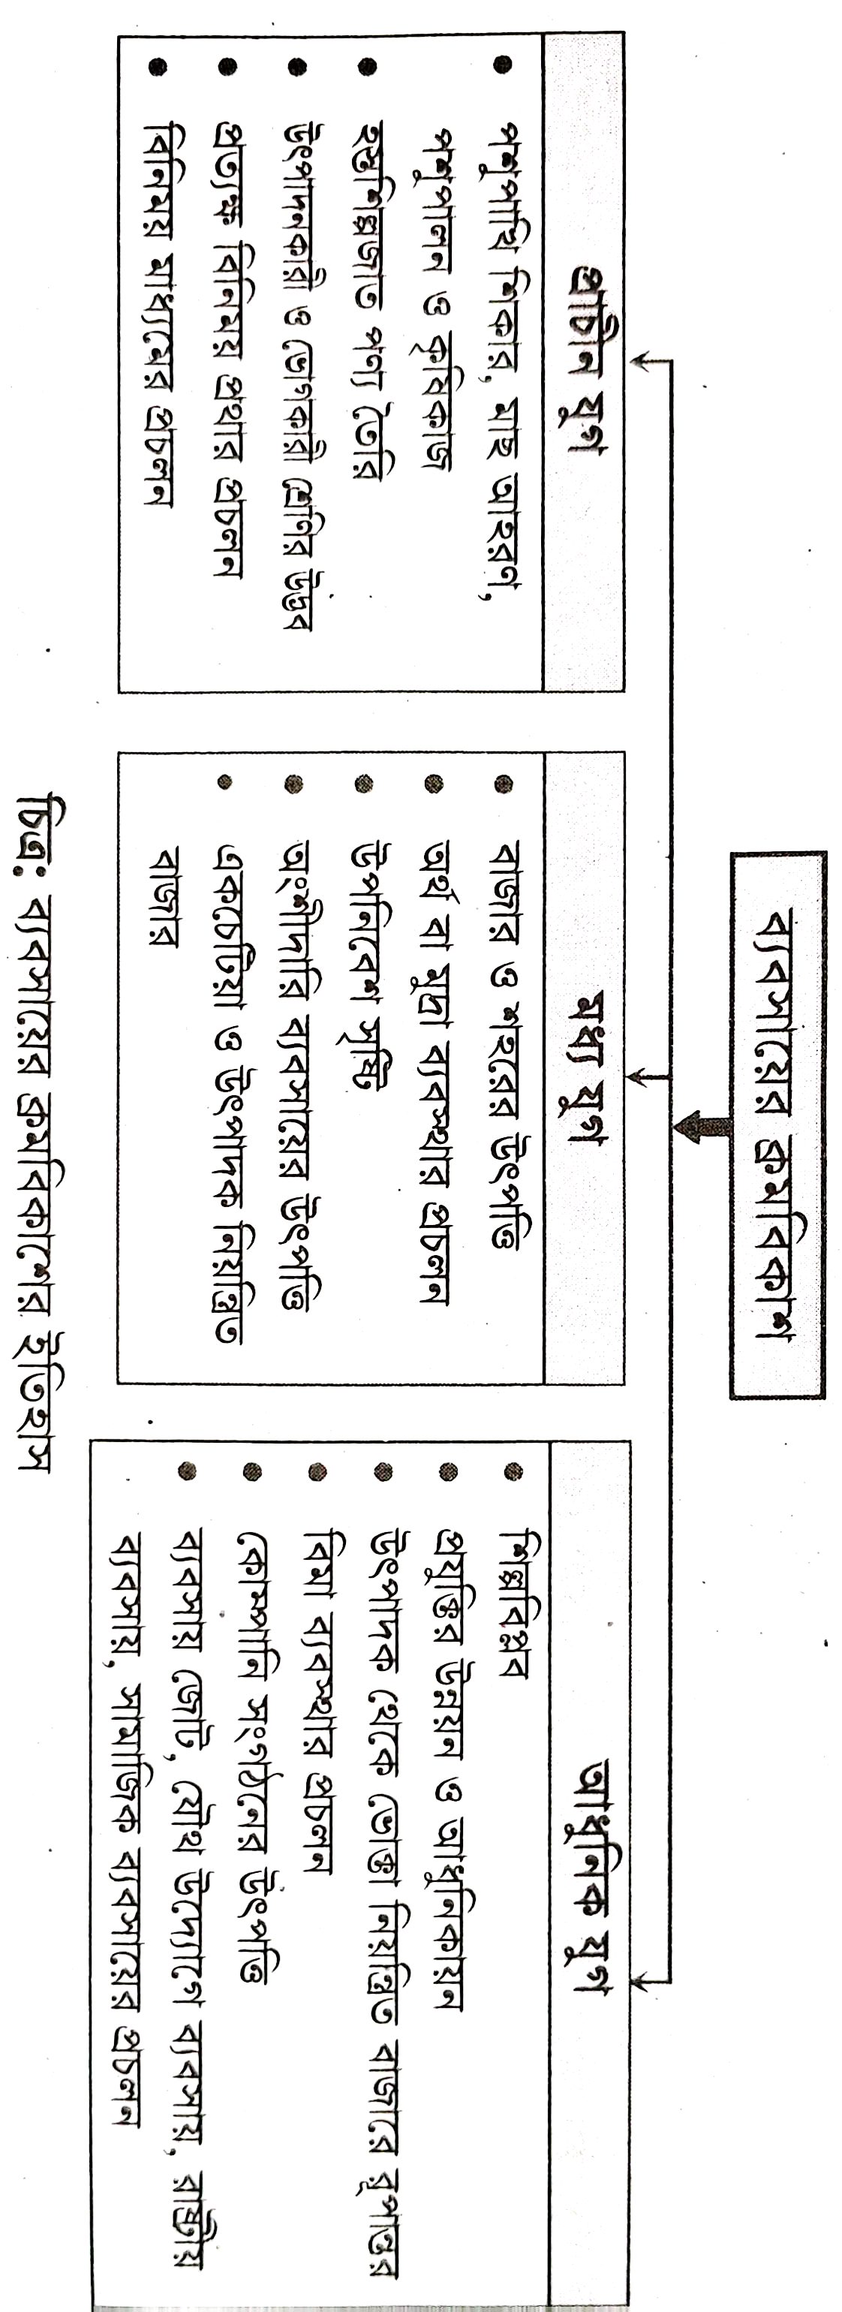

ব্যবসায়ের ক্রমবিকাশ (Evolution of Business):
বাজার কেন্দ্রিক
মানব সভ্যতার বিকাশ ও উন্নয়নের সাথে ব্যবসায়েরও প্রচলন ও সম্প্রসারণ হয়েছে। প্রাচীনকাল থেকেই মানুষ অভাব রা চাহিদা মেটানোর জন্য পণ্যসামগ্রী উৎপাদন ও বিনিময় করত। এ থেকেই ব্যবসায়ের সূত্রপাত হয় এবং ধীরে ধীরে তার বিস্তার হতে থাকে। ব্যবসায়ের ক্রমবিকাশের এ ধারাকে প্রাচীন, মধ্য ও আধুনিক এ তিন পর্যায়ে ভাগ করা যায়।
নিচে ছকের মাধ্যমে ব্যবসায়ের ক্রমবিকাশ উপস্থাপন করা হলো-
অনলাইন ব্যবসায়

Slide 9
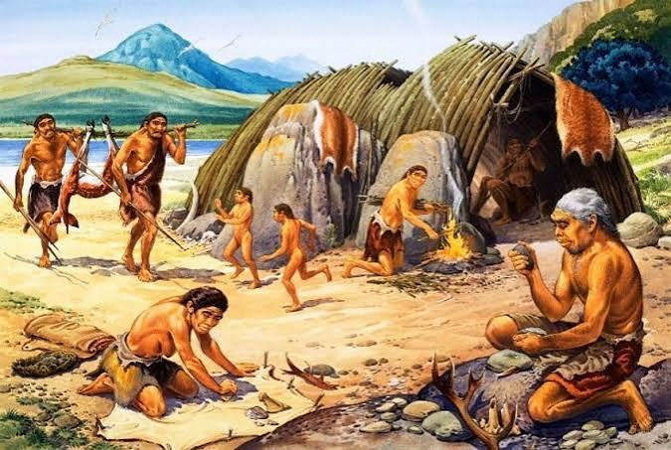
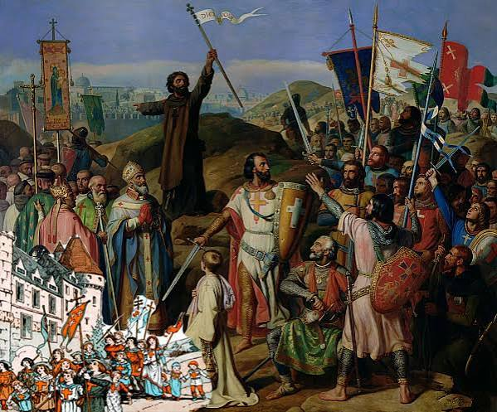
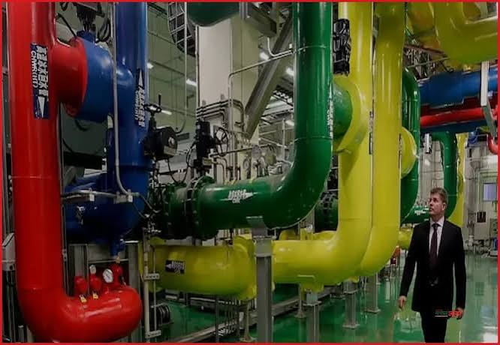

১. প্রাচীন যুগ (Ancient age):
সভ্যতার আদিম স্তরে মানুষ প্রকৃতির ওপর নির্ভরশীল ছিল। তারা বন-বাদাড়ে ঘুরে ফলমূল সংগ্রহ এবং পশু ও মাছ শিকার করে জীবিকা নির্বাহ করত। এরপর তারা পশুপালন ও কৃষিকাজ শুরু করে। উৎপাদিত দ্রব্যাদি তারা একে অপরের সাথে বিনিময় করত। এটি বিনিময় প্রথা (Barter System) নামে পরিচিত। এ প্রথার সীমাবদ্ধতা দূর করতে মানুষ দুষ্প্রাপ্য শামুক-ঝিনুক, স্বর্ণ-রৌপ্য, কড়ি-পাথর ও বিভিন্ন ধাতব মুদ্রার ব্যবহার শুরু করে। এ সময়ে পণ্যদ্রব্য পারিবারিক প্রয়োজনেই উৎপাদন করা হতো। এতে অনেকে উৎপাদনে বিশেষ জ্ঞান অর্জন করে। মূলত এ সময়েই ব্যবসায়ের প্রচলন হয়।
প্রাচীন যুগ
২. মধ্য যুগ (Middle age):
মধ্য যুগে মানুষ সমাজবদ্ধ হয়ে বসবাস শুরু করে। তাদের বুদ্ধিমত্তার বিকাশ হয় ও চিন্তা-চেতনায় ব্যাপক পরিবর্তন আসতে থাকে। এ সময় সমাজে কামার, কুমার, তাঁতি, স্বর্ণকার প্রভৃতি শ্রেণির উদ্ভব হয়। গড়ে উঠতে থাকে রাস্তাঘাট, বাজার ও শহর। সর্বজন স্বীকৃত মাধ্যম হিসেবে অর্থ ও মুদ্রা ব্যবস্থার প্রচলন হয় এ সময়েই। ধীরে ধীরে ব্যবসায়িক কাজগুলোর মাধ্যমে বিভিন্ন ব্যবসায় সংগঠনেরও উদ্ভব হতে থাকে। এ যুগেই ব্যবসায় সাংগঠনিক রূপ লাভ করে। একমালিকানা, অংশীদারি,
মধ্য যুগ
৩. আধুনিক যুগ (Modern age):
আধুনিক ব্যবসায়ের শুরু হয় মূলত ইউরোপ তথা ইংল্যান্ডে শিল্পবিপ্লবের (১৭৫০-১৮৫০) সময় থেকে। তখন প্রযুক্তির উন্নয়নের সাথে শিল্প-কারখানায় শুরু হয় বিপুল উৎপাদন। গড়ে ওঠে নতুন নতুন কল-কারখানা ও শিল্প প্রতিষ্ঠান। পরবর্তীতে ব্যাংক ও বিমা ব্যবস্থার সম্প্রসারণ, এটিএম কার্ড ও মোবাইল ব্যাংকিংয়ের প্রচলন হয়।
প্রযুক্তির
প্রযুক্তির

Slide 10
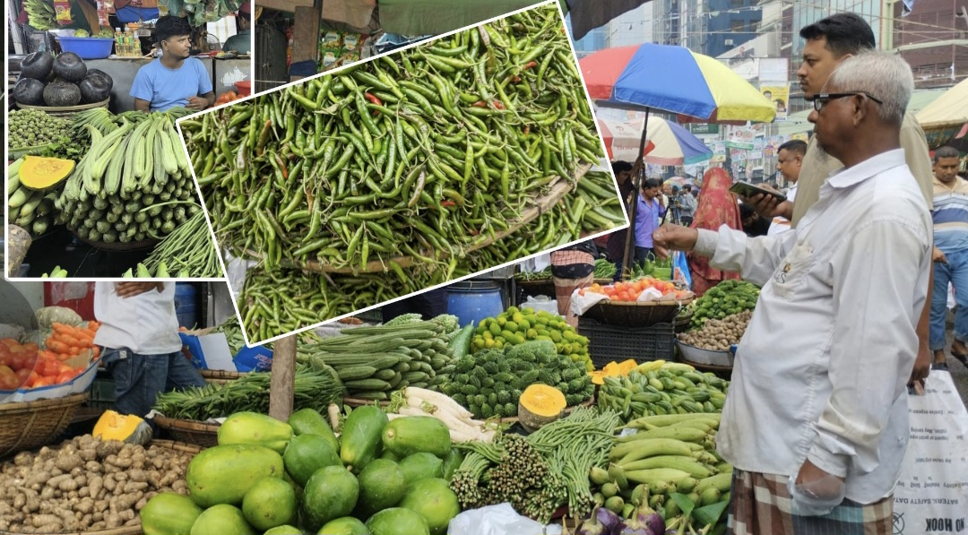


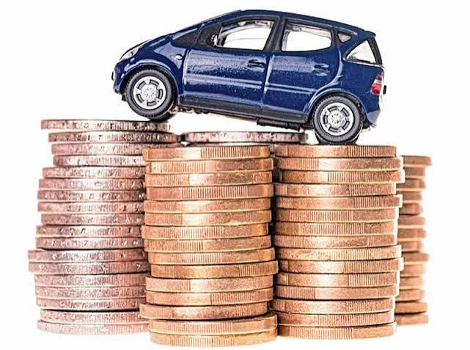
ব্যবসায়ের বৈশিষ্ট্য (Characteristics of Business):
ব্যবসায় হলো মুনাফার আশায় সম্পাদিত বৈধ অর্থনৈতিক কাজের সমষ্টি। নিচে ব্যবসায়ের বৈশিষ্ট্যগুলো বর্ণনা করা হলো-
ব্যবসায়ের বৈশিষ্ট্য
মুনাফা অর্জনের লক্ষ্য (Goal to earn profit):
প্রতিষ্ঠানের কাঙ্ক্ষিত ফল বা মূল অভিপ্রায়কে লক্ষ্য বলা হয়। ব্যবসায়ের প্রধান বৈশিষ্ট্য হলো মুনাফা অর্জনের চেষ্টা। মুনাফা অর্জনের লক্ষ্যে ব্যবসায়ের সব কাজ ঝুঁকি নিয়ে পরিচালিত হয়। তাই মুনাফাকে ঝুঁকি গ্রহণের পুরস্কার বা প্রতিদান বলা হয়।
মুনাফা অর্জনের লক্ষ্য
আইনগত বৈধতা (Legality):
ব্যবসায় দেশের প্রচলিত আইন অনুযায়ী বৈধ হতে হয়। অবৈধভাবে পণ্যদ্রব্য উৎপাদন ও সেবা দিয়ে অর্থ উপার্জন করাকে ব্যবসায় বলা যায় না।
আইনগত বৈধতা
আর্থিক মূল্য (Monetary value):
ব্যবসায় একটি অর্থনৈতিক কাজ। অর্থ দ্বারা ব্যবসায়ের প্রতিটি কাজের মূল্য নিরূপণ করা হয়। অর্থের মাপকাঠিতে যেসব কাজের মূল্য নিরূপণ করা যায় না, তা ব্যবসায়ের আওতাভুক্ত নয়।
আর্থিক মূল্য

Slide 11


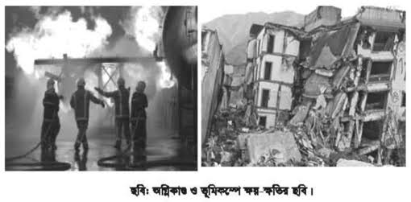
উপযোগ সৃষ্টি (Creating utility):
কোনো কিছুর অভাব পূরণের ক্ষমতাকে উপযোগ বলে। এ উপযোগ রূপগত, স্বত্বগত, স্থানগত, কালগত বিভিন্ন ধরনের হতে পারে, এর দ্বারা মানুষের বিভিন্ন ধরনের অভাব পূরণের চেষ্টা করা হয়।
উপযোগ সৃষ্টি
ক্রয়-বিক্রয়ের পৌনঃপুনিকতা (Recurring purchase and sale):
পণ্যদ্রব্য বারবার কেনা-বেচাকে লেনদেনের পৌনঃপুনিকতা বলে। অর্থাৎ, ব্যবসায়ে লেনদেনের ক্ষেত্রে 'নির্দিষ্ট পণ্যদ্রব্যের কেনা-বেচার ধারাবাহিকতা থাকতে হবে।
ক্রয়-বিক্রয়ের পৌনঃপুনিকতা
ঝুঁকি ও অনিশ্চয়তা (Risk and uncertainty):
আর্থিক ক্ষতির আশঙ্কাকে ঝুঁকি বলা হয়। আর ভবিষ্যৎ অজানা অবস্থাকে বলা হয় অনিশ্চয়তা। ব্যবসায়ের সব পর্যায়েই ঝুঁকি ও অনিশ্চয়তা বিদ্যমান। ব্যবসায়ে সব সময় লাভ বা মুনাফা হবে, এমন কোনো নিশ্চয়তা নেই। এতে লোকসানের আশঙ্কাও থাকে।
ঝুঁকি ও অনিশ্চয়তা

Slide 12
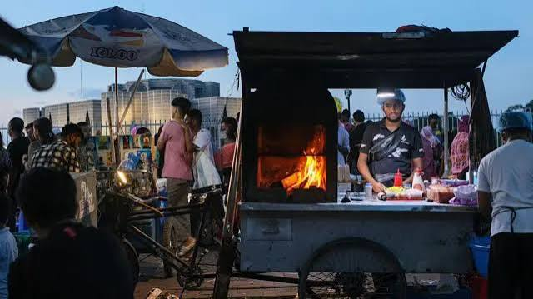

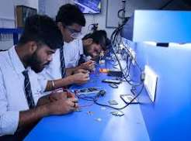
উদ্যোগ গ্রহণ (Taking initiative):
সাধারণভাবে কোনো কাজের প্রচেষ্টাকে উদ্যোগ বলা হয়। অর্থাৎ স্বাধীনভাবে কোনো কিছু শুরু করাকে উদ্যোগ বলে। ব্যবসায় গঠন করতে হলে কোনো ব্যক্তি বা ব্যক্তিবর্গকে প্রাথমিক উদ্যোগ নিতে হয়। যে ব্যক্তি ব্যবসায় গঠনের উদ্যোগ নেন তাকে উদ্যোক্তা বলা হয়। উদ্যোক্তা ছাড়া কোনো ব্যবসায় প্রতিষ্ঠান গঠিত হতে পারে না।
উদ্যোগ গ্রহণ
উৎপাদন ও বণ্টন (Production and distribution):
মানুষের বিভিন্নমুখী অভাব ও চাহিদা থাকে। এগুলো পূরণের জন্য বিভিন্ন পণ্যদ্রব্য ও সেবাকর্মের প্রয়োজন হয়। ব্যবসায় উপকরণ ও সম্পদ সংগ্রহ করে প্রক্রিয়ার মাধ্যমে পণ্যদ্রব্য ও সেবাকর্ম উৎপাদন করে থাকে। ব্যবসায়ী অর্থের বিনিময়ে এসব পণ্যদ্রব্য ও সেবা ভোক্তাদের কাছে পৌঁছায়।
উৎপাদন ও বণ্টন
সেবামূলক মনোভাব (Service motive):
ব্যবসায় সংশ্লিষ্ট পক্ষসমূহের (ক্রেতা-ভোক্তা, কর্মী, পাওনাদার, সরকার) স্বার্থ রক্ষা করে ব্যবসায় পরিচালনা করাকে সেবামূলক মনোভাব বলা হয়। যেমন: ভোক্তাদের ন্যায্যমূল্যে পণ্য সরবরাহ, কর্মীদের জন্য সুষ্ঠু কাজের পরিবেশ সৃষ্টি, সরকারকে সময়মতো রাজস্ব দেওয়া প্রভৃতি।
সেবামূলক মনোভাব

Slide 13


নমনীয়তা (Flexibility):
পরিবর্তিত অবস্থার সাথে খাপ খাওয়ানোর জন্য প্রয়োজনীয় সংশোধন বা পরিবর্তন করার সুযোগকে নমনীয়তা বলা হয়। মানুষের চাহিদা, পছন্দ, রুচি প্রভৃতি প্রতিনিয়ত পরিবর্তন হচ্ছে। তাই ব্যবসায় প্রতিষ্ঠানকে পরিবর্তনশীল পরিবেশের সাথে খাপ খাইয়ে চলতে হয়।
নমনীয়তা
স্বাধীন পেশা/বৃত্তি (Free profession/occupation):
ব্যবসায়ী তার নিজস্ব চিন্তা-চেতনা ও ধ্যান-ধারণা অনুযায়ী ব্যবসায়িক কাজ পরিচালনা করেন। এটি স্বাধীন পেশা হওয়ায় ব্যবসায়ী সব ধরনের চাপ ও বাধ্যবাধকতা এড়িয়ে ব্যবসায় পরিচালনা করতে পারেন। এজন্য অনেকে চাকরির পরিবর্তে ব্যবসায়কে পেশা হিসেবে নিয়ে থাকেন।
স্বাধীন পেশা/বৃত্তি
উল্লিখিত বৈশিষ্ট্যগুলো ব্যবসায়কে মানুষের অন্যান্য সাধারণ কাজ থেকে আলাদা করেছে। তাই কোনো কাজকে ব্যবসায় হিসেবে স্বীকৃত হতে হলে এসব বৈশিষ্ট্য থাকতে হবে।

Slide 14
ধন্যবাদ সবাইকে

